Slide 1
Kravprofil olympiska spelen - med guld i sikte
2018-09-23

Slide 2
Kravprofilen har tagits fram efter ett gediget arbete
Bågskytte
Bakgrunden
De fysiska krav som ställdes var inte utformade för en bågskytt på elitnivå utan för andra elitidrottare. Nya krav behövde utformas både avseende fysiska förmågor men även krav på övriga förmågor.
Kravprofil
Utvecklings-trappa
Arbetsprocessen 2017-2018
Arbetet startade i våren 2017 med planering av framtagandet av en nu kravprofil
Tre träningsläger har genomförts i Falun för att ta fram testresultat. Över 40 skyttar har deltagit
Fyra träffar med professor Tonkonogi för att diskutera och kalibrera resultatet för fysdelen
Landslagets tränare, ledare, läkare och utvalda skyttar samt meriterade fd skyttar har deltagit i framtagandet vid ett antal träffar
Rapport fysiska förmågor
Testresultat
fysik
Professor Tonkonogi, Högskolan Dalarna

Slide 3
En elitskytts förmågor och nedlagd tid per förmåga är inte likställda
För att bli en elitskytt i bågskytte krävs det många förmågor
Vissa förmågor behöver stor träningsmängd och tid för att utveckla t ex skjutteknik och andra inte i samma omfattning t ex mentalträning

Slide 4
Kravprofil
Krav på poängresultat
Antal nationella tävlingar
Bågskytteteknik
Bågskytteutrustning
Pilmängd
Fysiska förmågor
Bågskyttespecifik styrka i skulderpartiet
Timing och tidsdifferentieringsförmåga
Balansförmåga
Kondition
Mentala förmågor
Träningsplanering och uppföljning

Slide 5
1 Krav på poängresultat
Bakgrund till kravet:
Ålder | Herr | Dam
17 | 630 | 618
18 | 647 | 628
19 | 650 | 631
20 | 652 | 632
Svenskt rekord | 673 | 658
OS top 8 | 680 | 660
Krav
Resultatpoäng damer 658 och herrar 673

Slide 6
2 Antal tävlingar
Bakgrund till kravet:
För att en elitbågskytt ska bli framgångsrik så krävs det många genomförda tävlingar.
Träning kan aldrig ersätta tävlingsmomentet
Krav
Att skytten genomför 10 tävlingar utomhus per säsong på 70 m varav 6 nationella och 4 internationella

Slide 7
3 Bågskytteteknik
Bakgrund till kravet:
Varje bågskytt skall ha en dokumenterad skjutteknik som justeras utifrån träningsplan och uppföljning
Skjuttekniken skall utgå från den enskilda individens fysiska förutsättningar och måste därför individualiseras utifrån till exempel kroppsbyggnad.
De gemensamma axiom som gäller alla bågskyttar avser bågarmen och draghanden
Metoder att nå till dessa ”axiom” beskrivs ingående i World Archery’s ”Coach’s Manual”,
Krav
Av skytten dokumenterad skjutteknik

Slide 8
4 Bågskytteutrustning
Bakgrund till kravet:
Vilken typ av utrustning bågskytten väljer är individuellt.
De krav som finns på elitskytten är att ha mycket god kunskap om de möjligheter som finns för att optimera sin utrustning.
Elitskytten måste alltid ha reservutrustning med samma inställningar som sin grundutrustning.
Elitskytten ska även ha en teknisk coach eller person med liknande kompetens som kan stötta vid förändring av utrustning.
Krav
Inneha reservutrustning
Tillgång till material rådgivare

Slide 9
5 Pilmängd
Bakgrund till kravet:
Genom dialog med de bästa länderna i världen samt SBFs erfarenhet av egna OS skyttar så har nedanstående tabell utifrån ålder tagits fram
Krav
30 000 skjutna pilar per år

Slide 10
6 Fysiska förmågor
Bakgrund till kravet:
Bågskyttespecifik styrka i skulderpartiet krävs om en bågskytt ska kunna klara av en pilbåge med högre bågstyrka
Timing och tidsdifferentieringsförmåga dvs tid mellan att klicker faller och skytten släpper strängen har betydelse för prestation.
Kraftdifferentieringsförmågan i dragarmens fingrar är viktig och att högpresterande skyttar kan med större precision avgöra vilken kraft som appliceras på strängen
Balansförmåga är viktig för att kunna hålla kroppen och utrustningens svängningar inom väldigt snäva gränser vilket är extra viktigt vid utomhusskytte i vind
Kondition är viktigt för att säkerställa ett hälsosamt levene och det innebär mindre risk för sjukdom.
Krav
Maximal styrka i dragposition > 200 % av bågens styrka
Ett lats-drag med belastning motsvarande 4 gånger bågstyrka
Variationskoefficient för clicker-release-tid <5 %.
Variationskoeffiecent vid tre bågskyttedrag: Ej fastställt värde . Bredare testunderlag krävs
Seargent jump: Ej fastställt värde. Bredare testunderlag krävs
Antal repetitioner i brutalbänk: Ej fastställt värde. Bredare testunderlag krävs
Syreupptagningsförmåga: Testcykel alt Coopertest
Kvinnor: VO2max > 50 ml/min/kg
Män: VO2max > 55 ml/min/kg
Fysisk rådgivare J/N

Slide 11
7 Mentala förmågor
Bakgrund till kravet:
I bågskytte är den mentala förmågan central. De delar som en bågskytte måste behärska är att:
Att känna trygghet
Självförtroendet
Koncentrationsförmågan
Avspänning
Det inre samtalet
Krav
Behärska de mentala metoderna
Mental rådgivare

Slide 12
8 Träningsplanering och uppföljning
Bakgrund till kravet:
Träningsplanering och uppföljning ger bättre kvalité i träningen
Träningsplaneringen ska innehålla allt avseende fysisk träning, mental träning samt skjutträning (timmar och antalet pil samt typ av träning).
Träningsplaneringen kan vi behov behöva kompletteras med andra faktorer t ex kost, rehabilitering etc.
Att följa upp och utvärdera all sorts träning utifrån planen är central.
Krav
Detaljerad träningsplanering

Slide 13
Sammanfattning
Förmåga | Krav | Mätparameter
Poängresultat | Resultat dam | >658 poäng
 | Resultat herr | >673 poäng
Tävlingar | Genomförande | >10 tävlingar/säsong varav minst 4 internationella och 6 nationella
Bågskytteteknik | Av skyttens dokumenterad skjutteknik | J/N
Bågskytte-utrustning | Reservutrustning | J/N
 | Material rådgivare | J/N
Pilmängd | Skjutna pilar per år | 30 000
Fysiskt | Styrka skulderparti | 1)Dragposition maximal styrka> 200 % av bågens styrka. 2)Ett max antal lats-drag motsvarande 4 gånger bågstyrka
 | Timing och tidsdifferentiering | Variationskoefficient för clicker-release-tid <5 %.
 | Kraftdifferentiering | Variationskoeffiecent vid tre bågskyttedrag: Ej fastställt värde . Bredare testunderlag krävs
 | Balans | 1) Seargent jump ; Ej fastställt värde. Bredare testunderlag krävs 2)Antal repetitioner i brutalbänk : Ej fastställt värde. Bredare testunderlag krävs
 | Kondition | Syreupptagningsförmåga: Testcykel el Coopertest Kvinnor: VO2max > 50 ml/min/kg Män: VO2max > 55 ml/min/kg
 | Fysisk rådgivare | J/N
Mentalt | Behärska de mentala metoderna | J/N
 | Mental rådgivare | J/N
Träningsplanering och uppföljning | Detaljerad träningsplanering enligt appendix 1 | J/N

Slide 14
Nästa steg kravprofilen
Fysiska förmågorna:
Fortsätta testerna för att säkerställa kravnivåerna
Läger 21-23 sep genomfört
Nya under planering
Komplettera med förslag på verktyg eller metod för mätningarna
Applicera SOKs modell (se nästa sida)
SOK har initierat möte för at implementera deras modell
Implementering av kravprofilen
Lansering till skyttar och tränare i hela landet
Sportkommittén inkl alla lagkaptener 24 sep
Tränarkonferens 28-30 sep
Utveckla specifika kravprofil för andra landslagsgrenar inom bågskytte (fält, 3D och compund tavla)
Start 24 sept och beräknas vara klar i sin första version sista december

Slide 15
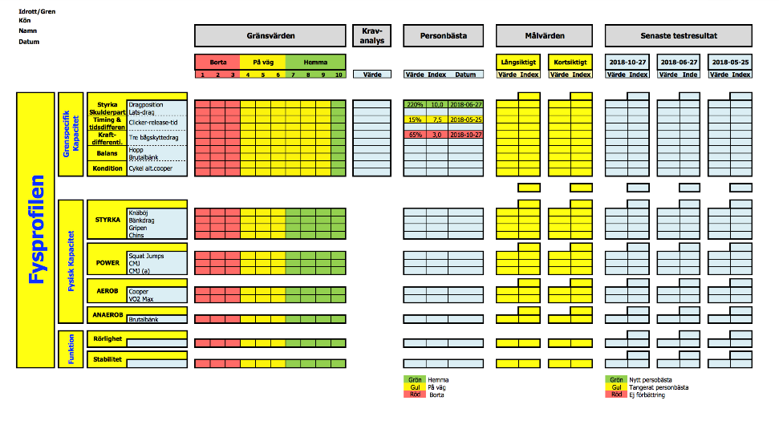
Under framtagande

Slide 16
Nästa steg utvecklingstrappan
Justering av utvecklingstrappan efter input från testerna med professor Tonkologi
Ta fram en överskådlig utvecklingsmatris som enligt förslag från SOK
Implementering av utvecklingstrappan i distrikt och klubbar under hösten/vintern 2018/2019

Slide 17
Arbete med kravprofil och utvecklingstrappa har inget slut
Ett kontinuerligt arbete krävs för ha en uppdaterad kravprofil och utvecklingstrappa:
Årlig justering
Kontinuerlig dialog och information via Gyllene tråden, tränarkonferenser etc till klubbar, tränare, föräldrar och skyttar
Långsiktigt ansvarig ej ännu utsedd men tillsvidare ägs dokumenten av chef Sportkommittén och respektive lagkapten

